Slide 1
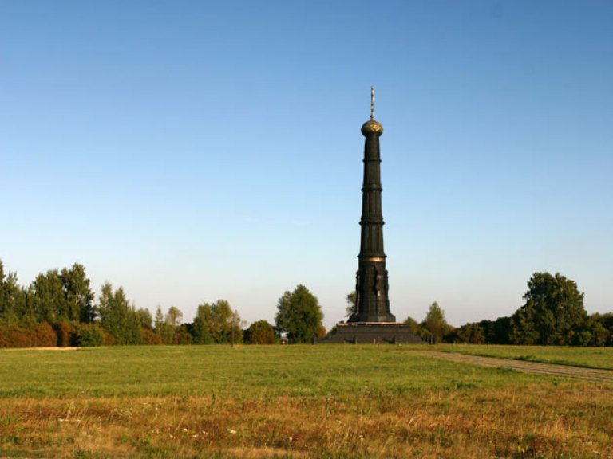
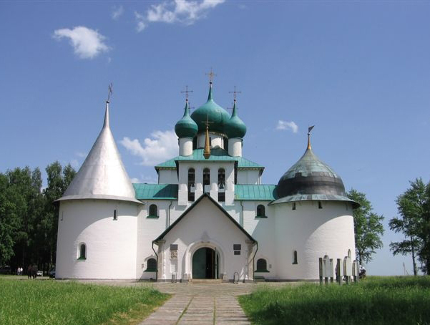
Помнят наши предки, помнят наши деды, Помнит наша церковь, Господа моля, Куликово поле Русская победа,
Куликово поле Русская земля.
Движутся хоругви в утреннем тумане,
Скоро содрогнётся от сраженья твердь,
Поле Русской Славы, Поле Русской брани,
Поле Русской жизни, победившей смерть.

Slide 2
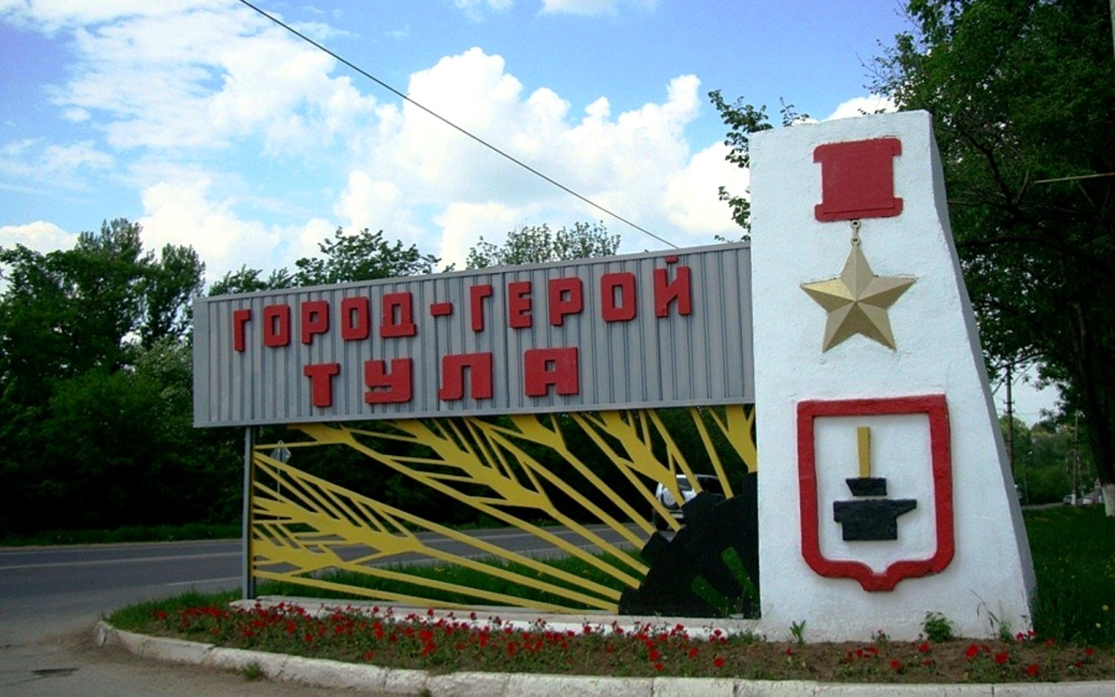
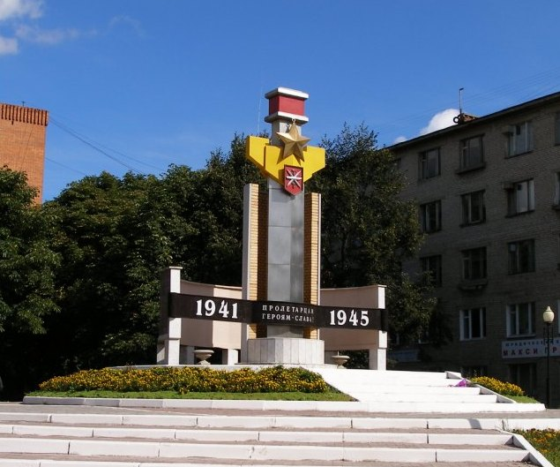
В октябре – декабре 1941 года части Красной Армии и население героически обороняли Тулу. В 1976 году Туле присвоено звание «Город - Герой» с вручением медали «Золотая звезда»

Slide 3
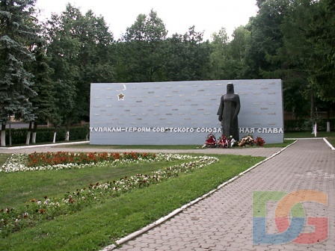

Slide 4
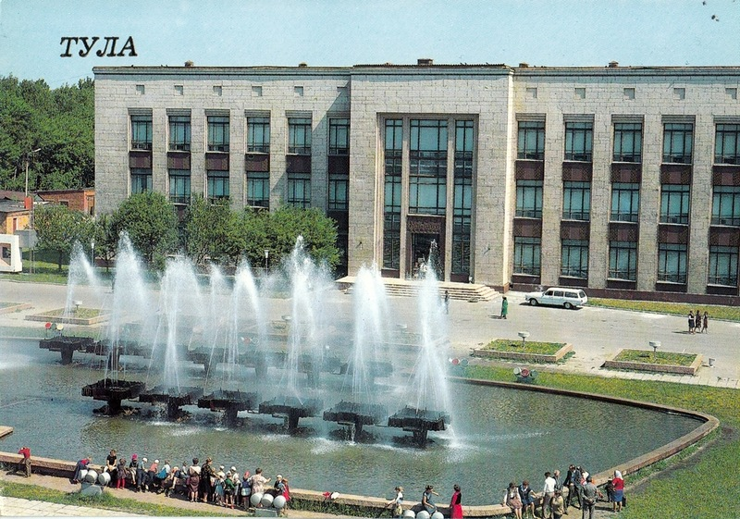

Slide 5
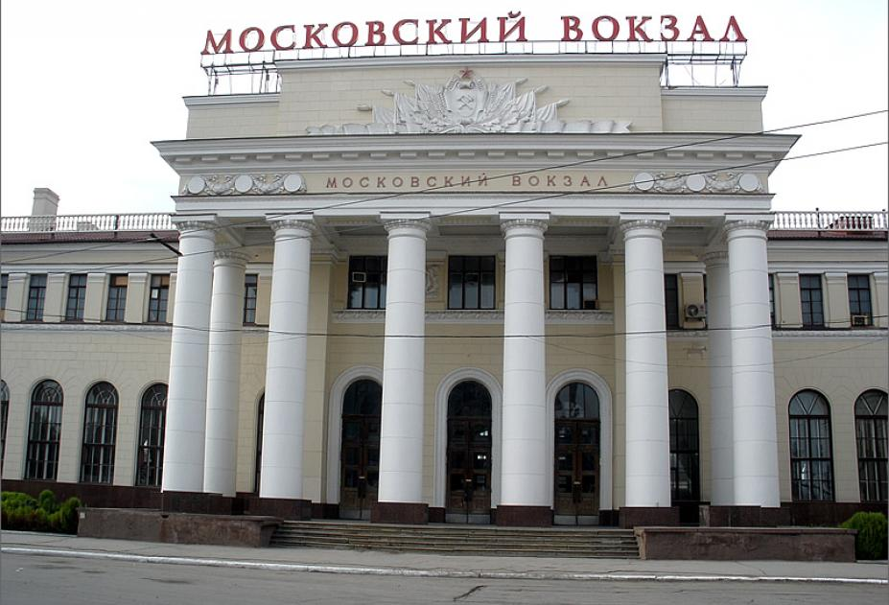

Slide 6
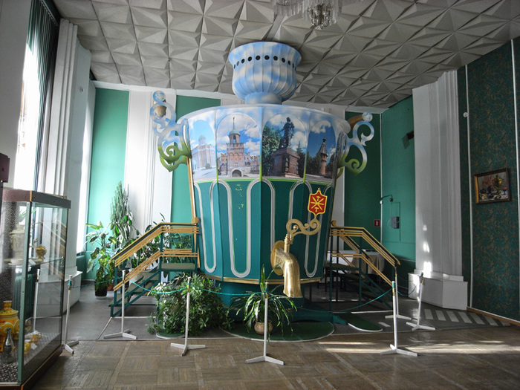

Slide 7
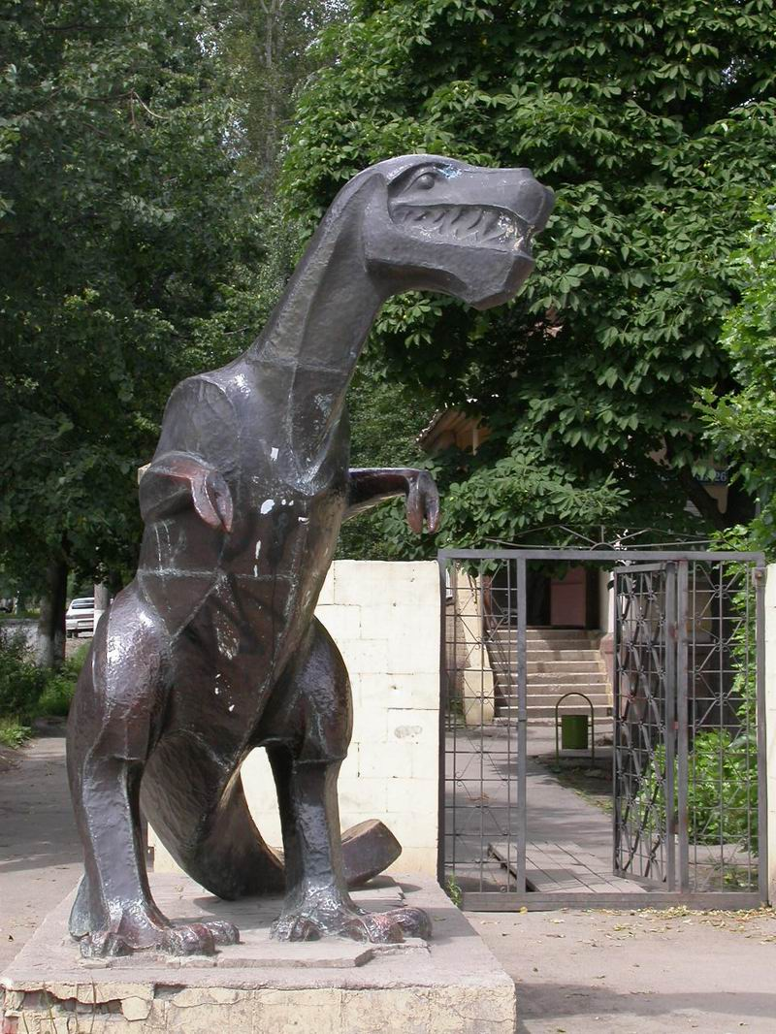
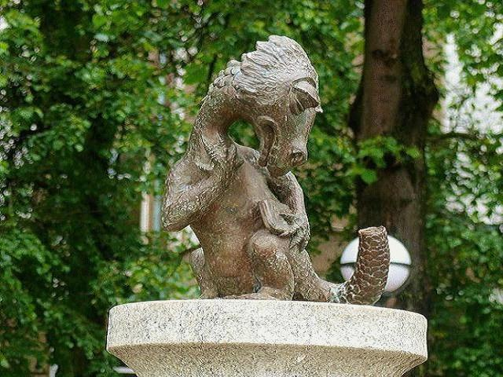
СПАСИБО ЗА ВНИМАНИЕ!
ДО НОВЫХ ВСТРЕЧ!

